Slide 1


2° GRADE
RETROALIMENTACIÓN
WEEK N°28
DATE: OCTOBER 5th , 2020
Colegio Jean Piaget
Mi escuela, un lugar para aprender y crecer en un ambiente saludable
Miss Pía Cáceres G.

Slide 2
ASIGNATURA /CURSO | Inglés 2°
NOMBRE DEL PROFESOR/A | Pía Cáceres González
OBJETIVO DE APRENDIZAJE PRIORIZACIÓN NIVEL 1 | OA1. Comprender textos leídos por un adulto o en formato audiovisual, breves y simples, como: ▪ rimas y chants ▪ canciones ▪ cuentos ▪ diálogos
INDICADORES DE EVALUACIÓN PARA OA | -Realizan acciones, gestos o mímica de acuerdo a lo escuchado en canciones, rimas o indicaciones del docente. -Siguen, repiten y cantan un chant
CONTENIDO /HABILIDADES | Contenido: Retroalimentación de evaluación formativa n°2 Habilidades : Comprensión oral de textos adaptados y auténticos muy breves y simples con temas conocidos.
OBJETIVO DE LA CLASE | Retroalimentar aprendizajes descendidos en relación a los siguientes indicadores: 1-Realizan acciones, gestos o mímica de acuerdo a lo escuchado en canciones, rimas o indicaciones del docente. 2-Siguen, repiten y cantan un chant
EVALUACIÓN | Se evaluará de forma formativa a través de ticket de salida

Slide 3

Reglas de la clase virtual
Llego contento a clases y trabajo con alegría
Me Identifico con mi nombre y apellido
Soy puntual al entrar a clases
Me presento con ropa adecuada para la clase (no con pijama)
Silencio mi micrófono
Enciendo mi cámara
Recuerdo que la clase es grabada de inicio a fin
Uso SOLO el chat para preguntas a la profesora

Slide 4

Traigo mi cuaderno y libro de la clase
Sigo las instrucciones y explicaciones de la profesora y tías presentes
Ser respetuosos con todos las personas presentes en la clase
No debo utilizar palabras groseras.
Levantar mi mano para participar o preguntar

Slide 5



Importante
Cuando esté la imagen de un lápiz, significa que debes escribir en tu cuaderno
Cuando esté esta imagen de un libro, significa que debes trabajar en tu libro de inglés.
Cuando esté la imagen de una cámara fotográfica, significa que debes mandar reporte sólo de esa actividad (una foto de la actividad)

Slide 6
Resultados evaluación semana 27
Total de estudiantes:18
NIVEL | CANTIDAD ALUMNOS | %
Logrados | 15 | 83%
Medianamente logrados | 3 | 17%
Por lograr | 0 | 0%

Slide 7

Contenidos por lograr
Indicador 1:
Realizan acciones, gestos o mímica de acuerdo a lo escuchado en canciones, rimas o indicaciones del docente

Slide 8


Inicio
WHO REMEMBER WHAT IS AN ACTION?

Slide 9
MOTIVACIÓN
Cómo pudiste observar trabajaremos en la retroalimentación de contenidos descendidos, pero antes de comenzar quiero que me ayudes a cantar y a imitar la siguiente canción
https://www.youtube.com/watch?v=DHb4-CCif7U&t=12s

Slide 10
Retroalimentación semana 27
October 5 th, 2020
Objetivo: Retroalimentar aprendizajes descendidos en relación a los siguientes indicadores:
1-Realizan acciones, gestos o mímica de acuerdo a lo escuchado en canciones, rimas o indicaciones del docente.
2-Siguen, repiten y cantan un chant

Slide 11
Resultado por indicadores
Indicador 1
Realizan acciones de acuerdo a lo escuchado en rimas, chants, canciones o indicaciones del docente.
NIVEL | CANTIDAD ALUMNOS | %
Logrados | 13 | 72%
Medianamente logrados | 3 | 17%
Por lograr | 2 | 11%
Total de estudiantes: 18

Slide 12
Repeat the action
Instrucciones:
-Gira la rueda y menciona stop para parar.
- Al parar la rueda debes realizar la acción que se indique.
STOP

Slide 13


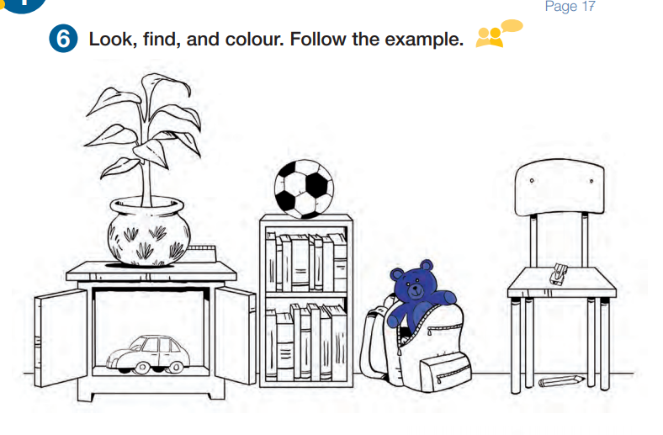
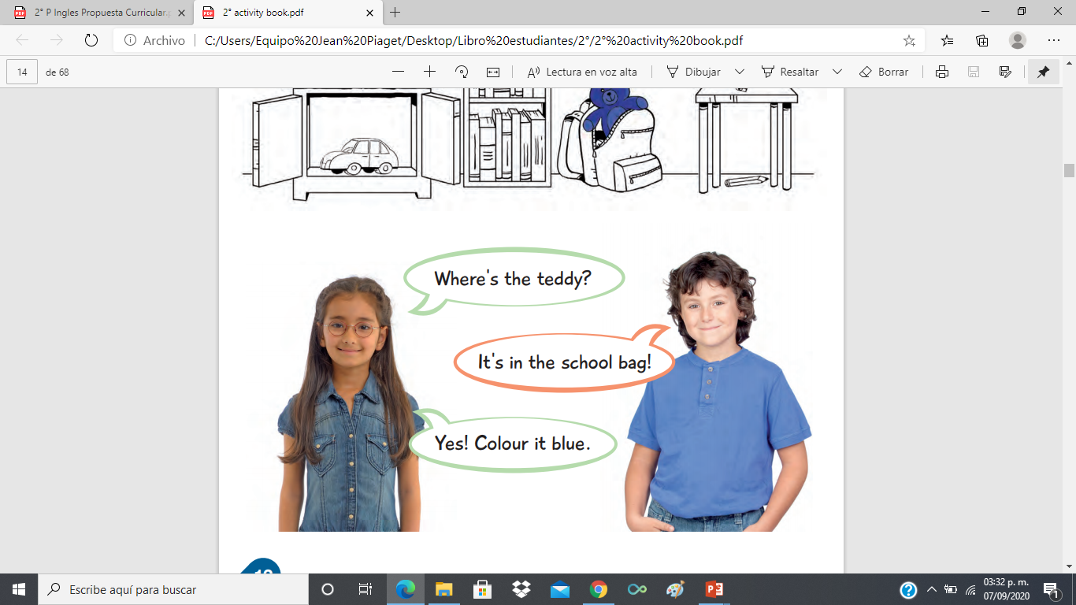
Activity book page 12

Slide 14
Resultado por indicadores
Indicador 2
Siguen, repiten y cantan un chant
NIVEL | CANTIDAD ALUMNOS | %
Logrados | 16 | 89%
Medianamente logrados | 2 | 11%
Por lograr | 0 | 0%
Total de estudiantes: 18

Slide 15

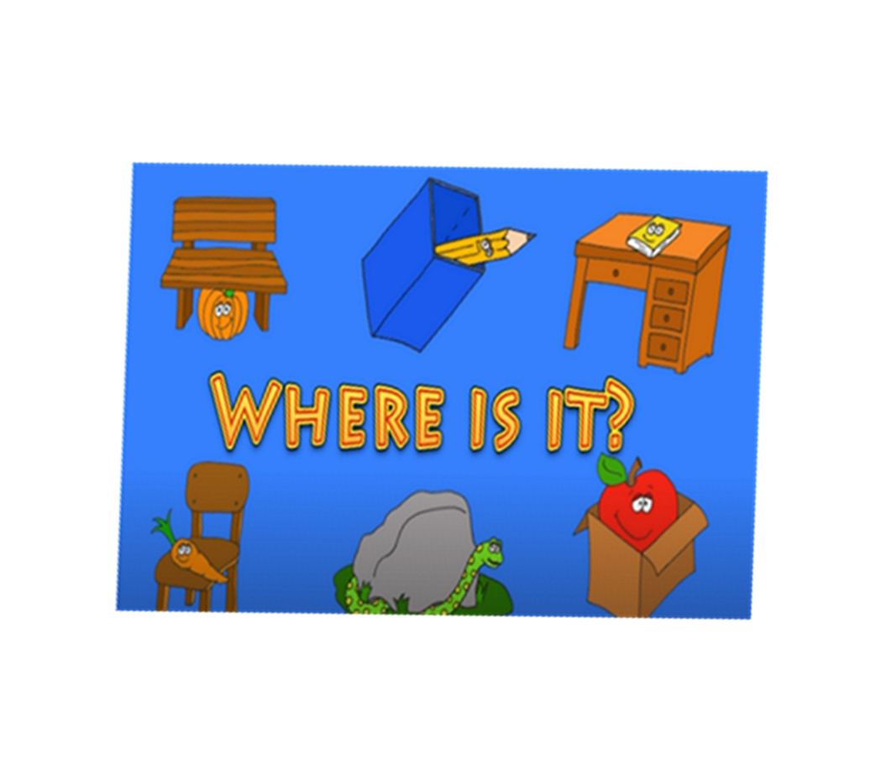
Activity: Listen the song
https://www.youtube.com/watch?v=8F0NYBBKczM&t=2s

Slide 16
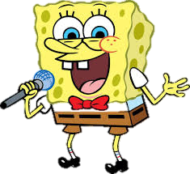
Sing the song with me
Where’s the monkey?
Where is it? Where is it?
In the box. In the box.
Where’s the bird?
Where is it? Where is it?
On the tree. On the tree.
Where’s the snake?
Where is it? Where is it?
Under the rock. Under the rock.
On, in and under. Yeah!
Where’s the apple?
Where is it? Where is it?
In the box. In the box.
Where’s the carrot?
Where is it? Where is it?
On the chair. On the chair.
Where’s the pumpkin?
Where is it? Where is it?
Under the bench. Under the bench.
On, in and under. Great!
Where’s the book?
Where is it? Where is it?
On the desk. On the desk.
Where’s the pencil?
Where is it? Where is it?
In the box. In the box.
Where’s the ruler?
Where is it? Where is it?
Under the chair. Under the chair.
On, in and under. See you next time?

Slide 17

EXIT TICKET 28
1- Repeat the next actions: UNDER- BY
2- Canta la siguiente estrofa de la canción:
Where’s the bird?
Where is it? Where is it?
On the tree. On the tree.
3- What was the most difficult part of the test for you? Explain why
Email: pia.caceres@colegio-jeanpiaget.cl
Telefono: +569 32735472

